Slide 1

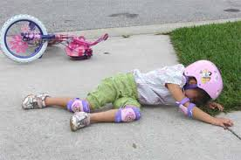

Thứ tư ngày 5 tháng 3 năm 2025
Bài 22: Chăm sóc, bảo vệ cơ quan vận động (Tiết 1)
Hoạt động mở đầu
Khi bị ngã em cảm thấy như thế nào?
Cơ quan nào dễ bị thương nhất khi ngã?

Slide 2

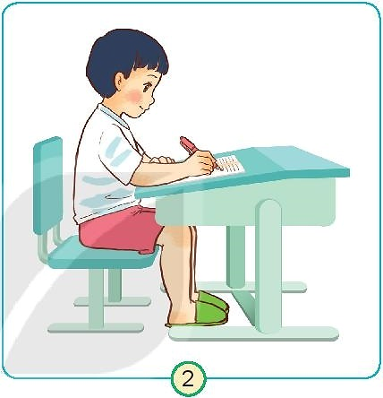
Thứ tư ngày 5 tháng 3 năm 2025
Bài 22: Chăm sóc, bảo vệ cơ quan vận động (Tiết 1)
Hoạt động khám phá
Quan sát các hình dưới đây và nêu các việc làm cần thiết để chăm sóc, bảo vệ cơ quan vận động.
Ngồi học đúng tư thế để tránh bị cong vẹo cột sống.

Slide 3
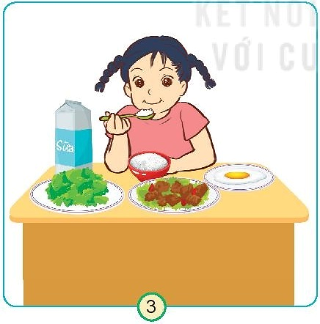
Thứ tư ngày 5 tháng 3 năm 2025
Bài 22: Chăm sóc, bảo vệ cơ quan vận động (Tiết 1)
Hoạt động khám phá
Quan sát các hình dưới đây và nêu các việc làm cần thiết để chăm sóc, bảo vệ cơ quan vận động.
Ăn uống đầy đủ chất giúp cơ, xương, khớp phát triển chắc khỏe.

Slide 4

Thứ tư ngày 5 tháng 3 năm 2025
Bài 22: Chăm sóc, bảo vệ cơ quan vận động (Tiết 1)
Hoạt động khám phá
Quan sát các hình dưới đây và nêu các việc làm cần thiết để chăm sóc, bảo vệ cơ quan vận động.
Đi xe đạp có đồ bảo vệ giúp tránh các chấn thương ở cơ quan vận động.

